Slide 1
1. 시작
소개
교도소 관리 시스템
2팀 팀장: 이상완
2팀 팀원: 송미선
2팀 팀원: 이주형

Slide 2


2. 교도소 관리 메뉴
교도소 관리 시스템
1. 수감자 관리
2. 형량 관리
3. 보석금 관리
수감자 추가
형량 추가
보석금 입력
수감자 검색
형량 감형
수감자 출소

Slide 3


3. 수감자 추가 기능
Prison newPrison = new Prison(name, age, area, aCharge, jailTime)
1. 이름:
2. 나이
Prison MemoryDB
3. 지역
4. 죄목
5. 형량

Slide 4

4. 형량 추가 기능
교도소 관리 시스템
Prison newPrison = new Prison(name, age, area, aCharge, jailTime)
1. 수감자 관리
2. 형량 관리
3. 보석금 관리
1. 이름:
Prison MemoryDB
수감자 추가
형량 추가
2. 나이
보석금 입력
수감자 검색
형량 감형
3. 지역
수감자 출소
4. 죄목
5. 형량

Slide 5
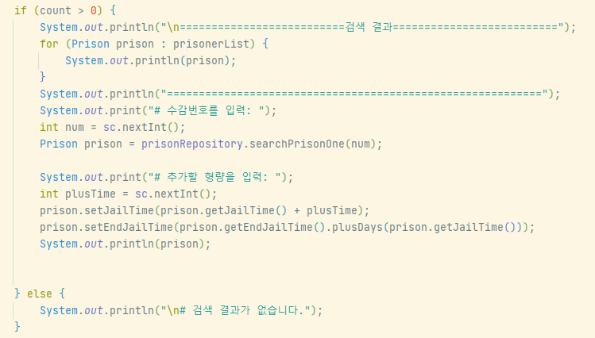
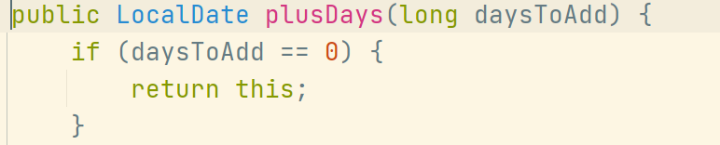
4-1. 형량 추가 코드
private int jailTime;
Set.
(getJailTime() + 입력받은 형량)
JailTime
(입력받은 형량)

Slide 6
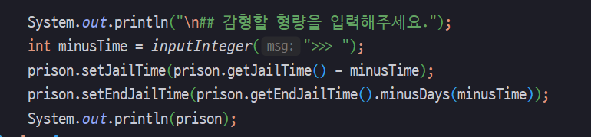
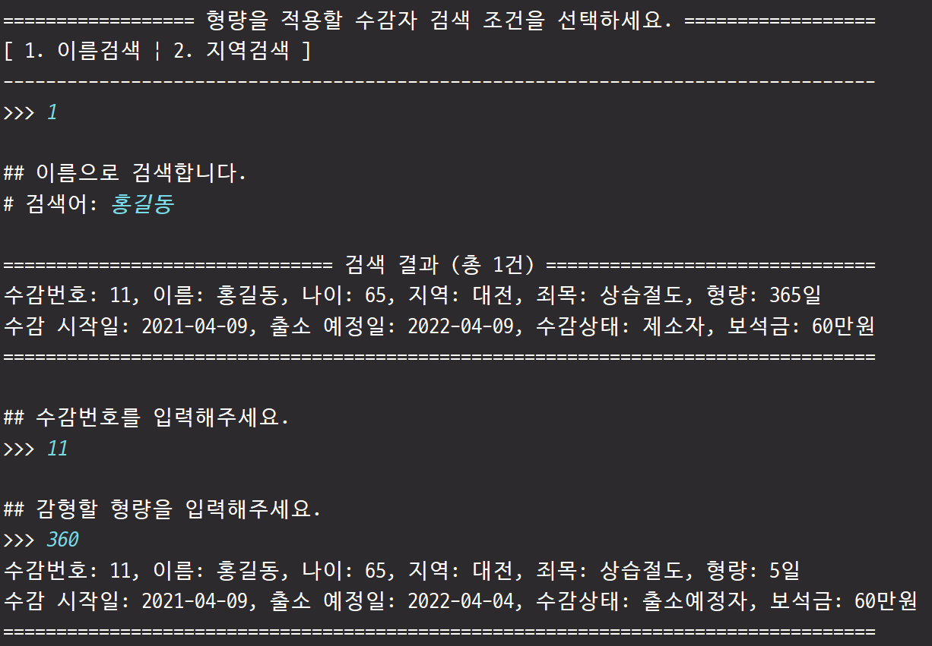
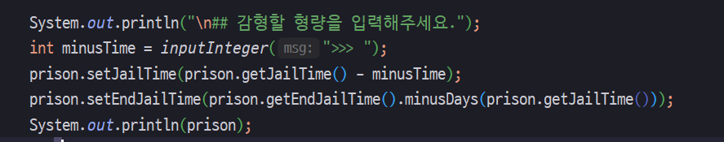
문제점
문제점
개선 과정
개선 완료
형량 추가/감형 시 출소예정일에 반영되는
일수가 새로 입력 받은 일수가 아니라
(기존형량+-새로 입력 받은 일수) 로
적용되는 것을 확인.
Notes:
sc.next로 입력값을 받았더니 띄어씌기 입력값을 읽지 못해서 sc.nextLine으로 입력값을 처리하였다.

Slide 7

Q & A
THANKS
참여 개발자 GitHub.
이상완 : Kailove3560
송미선 : Ssong6735
이주형 : Jhlee7562
Join The Developers (GitHub)

